Slide 1

Skúsenosti Ľubovnianskeho múzea pri práci so zdravotne ťažko postihnutými osobami.
Ľubovnianske múzeum – hrad v Starej Ľubovni
Mgr. Dušan Janický

Slide 2
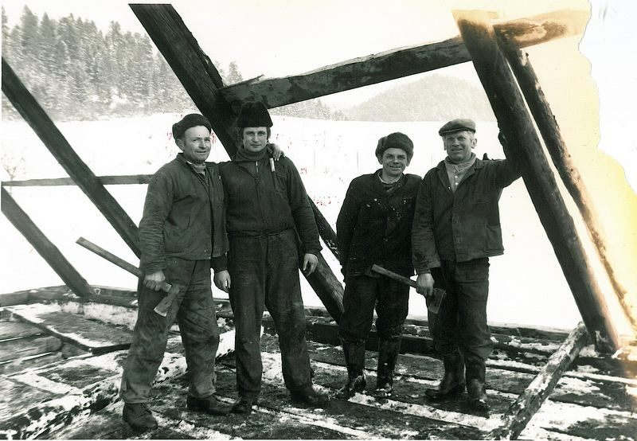
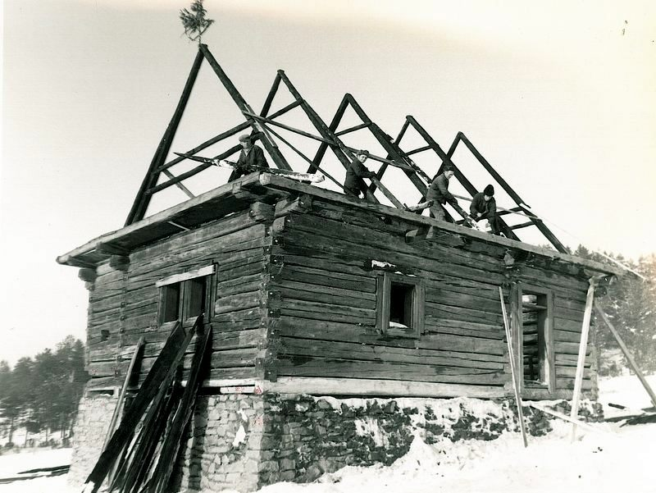
História

Slide 3
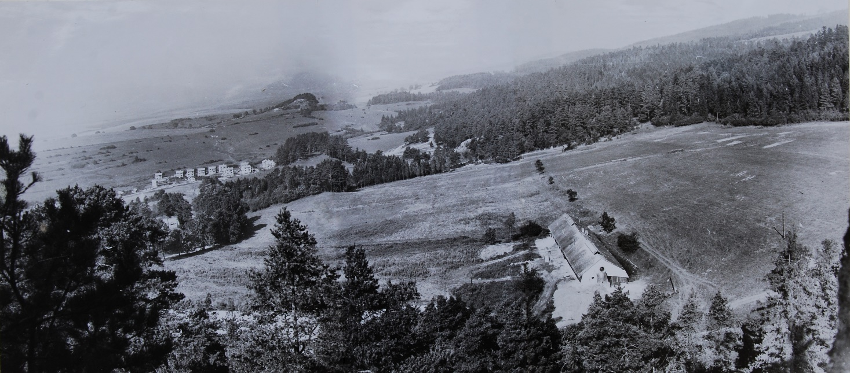
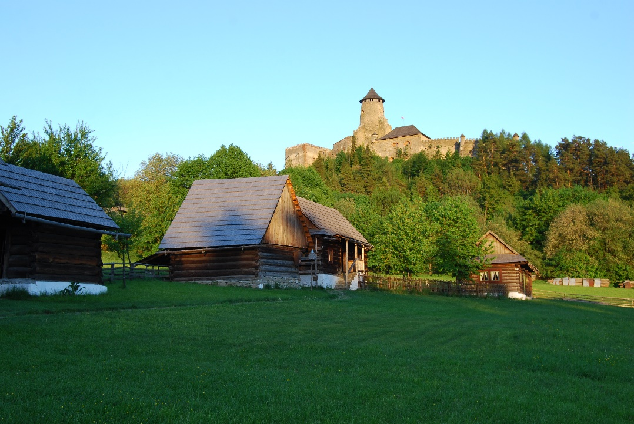
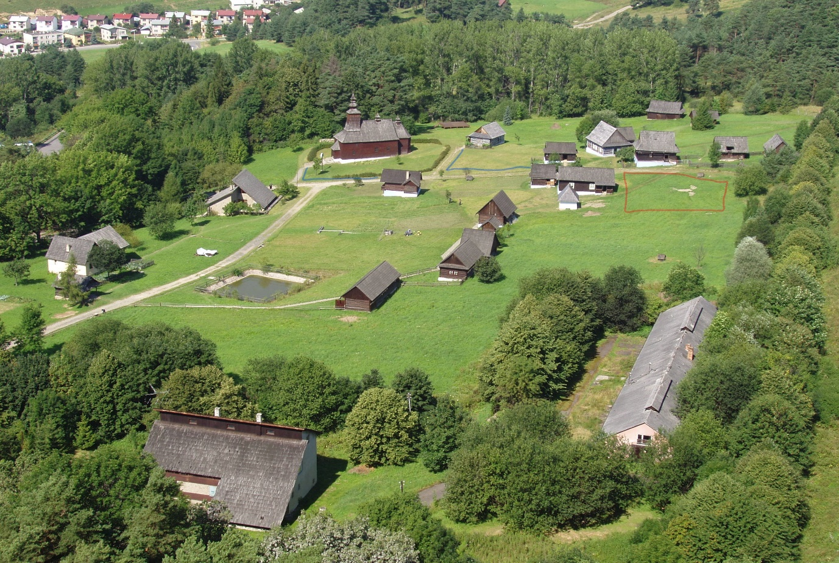
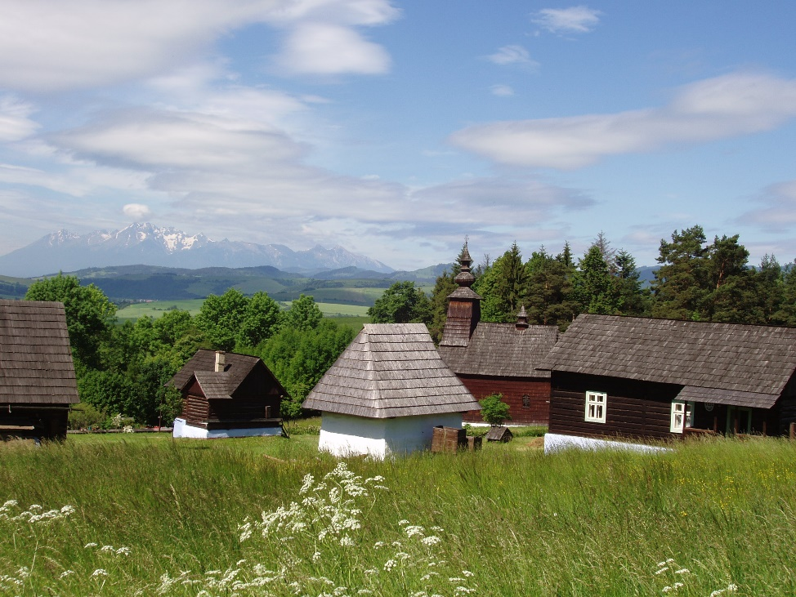

Slide 4
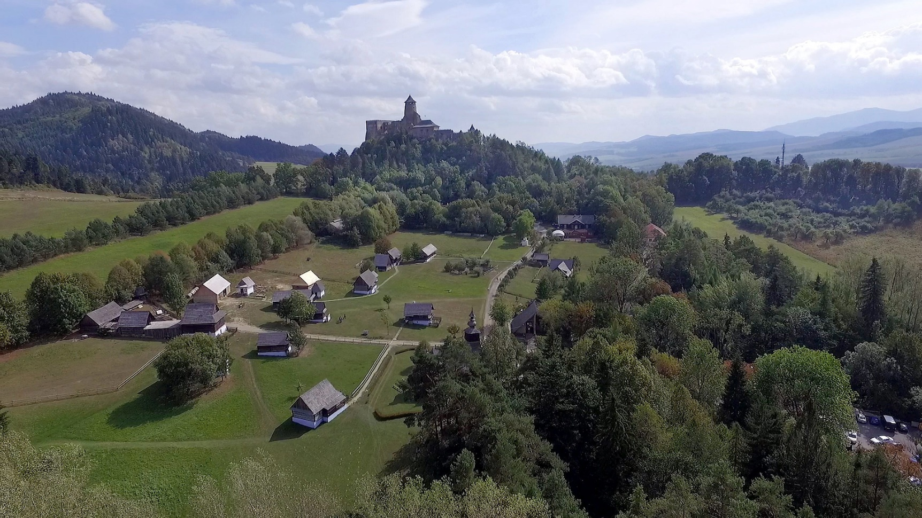

Slide 5
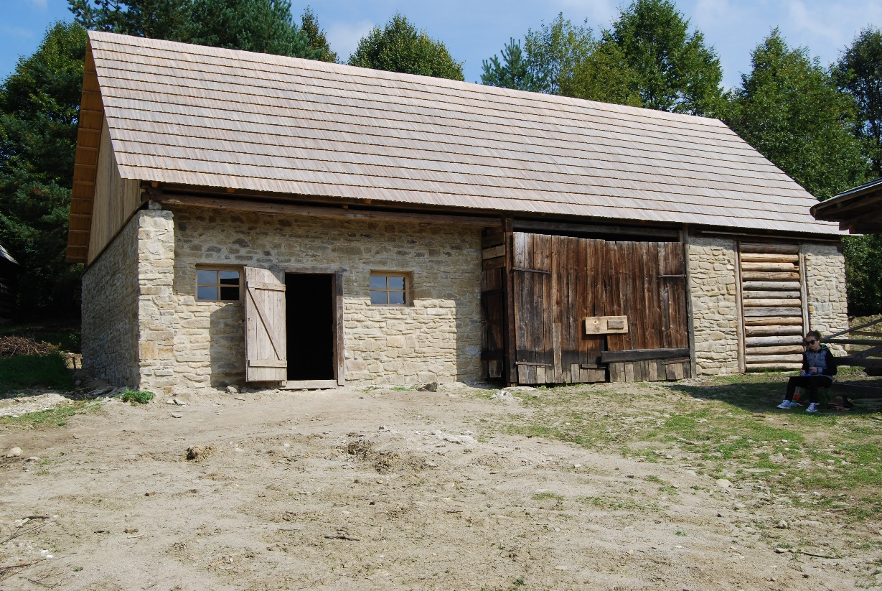
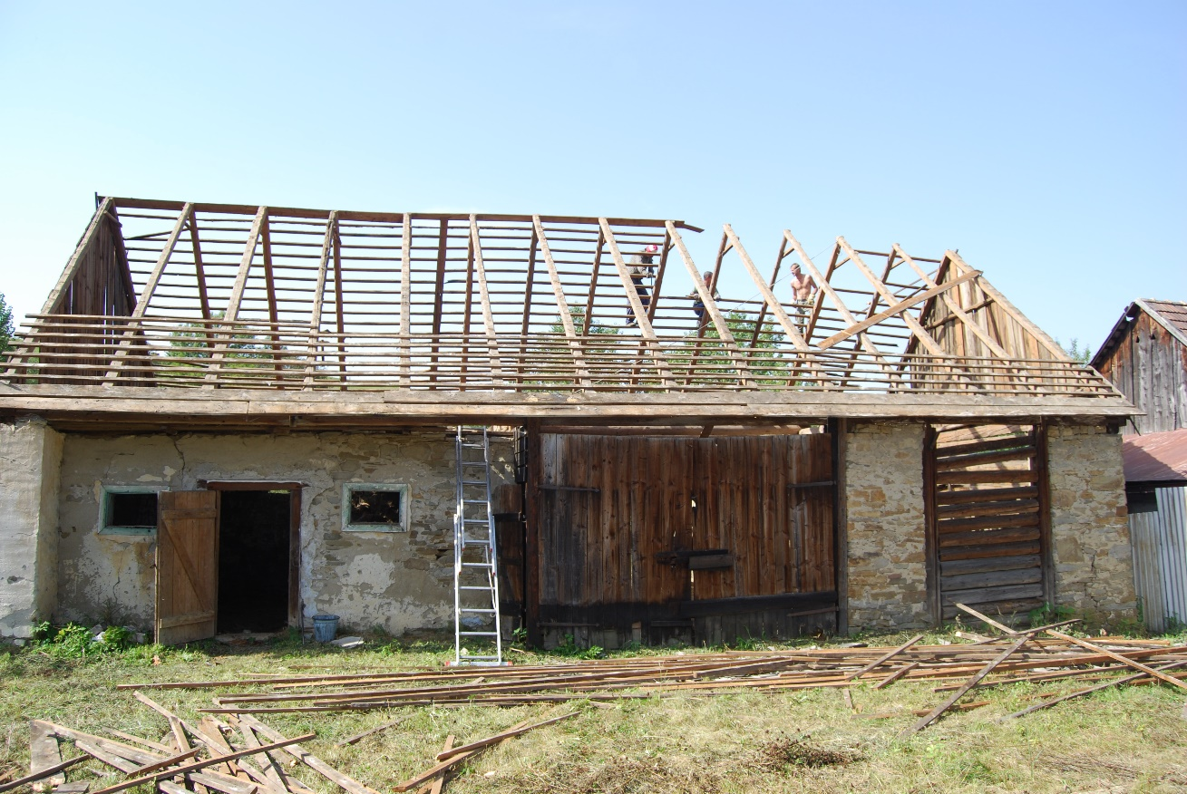
Hospodársky trakt ruská Voľa

Slide 6
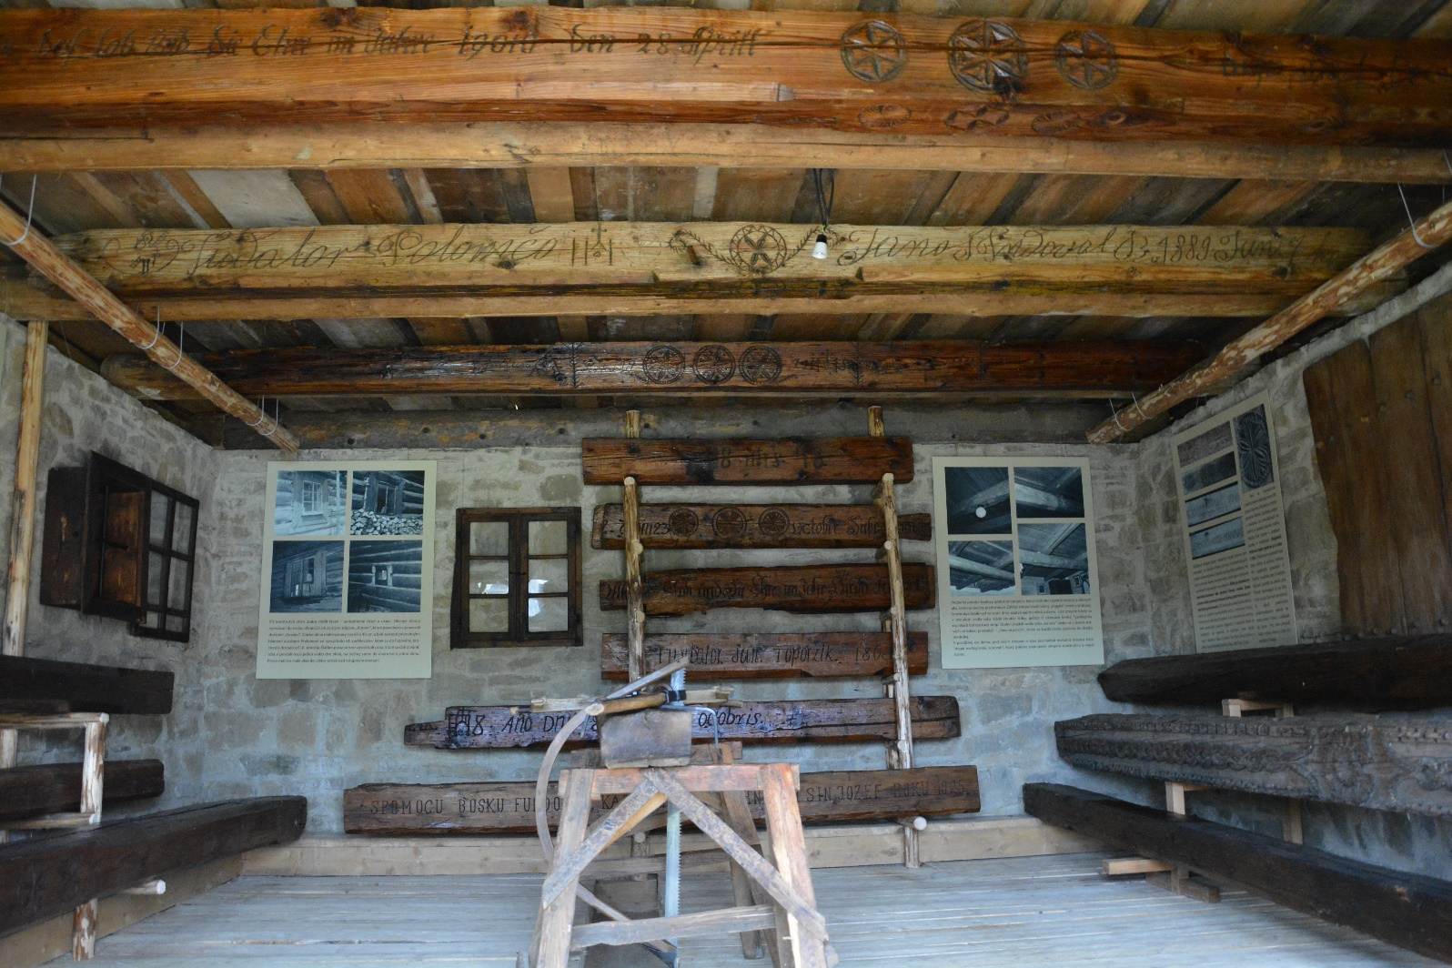
StálA EXPOZíCIA jáNA lAZORíKA ,, TRáMY“

Slide 7
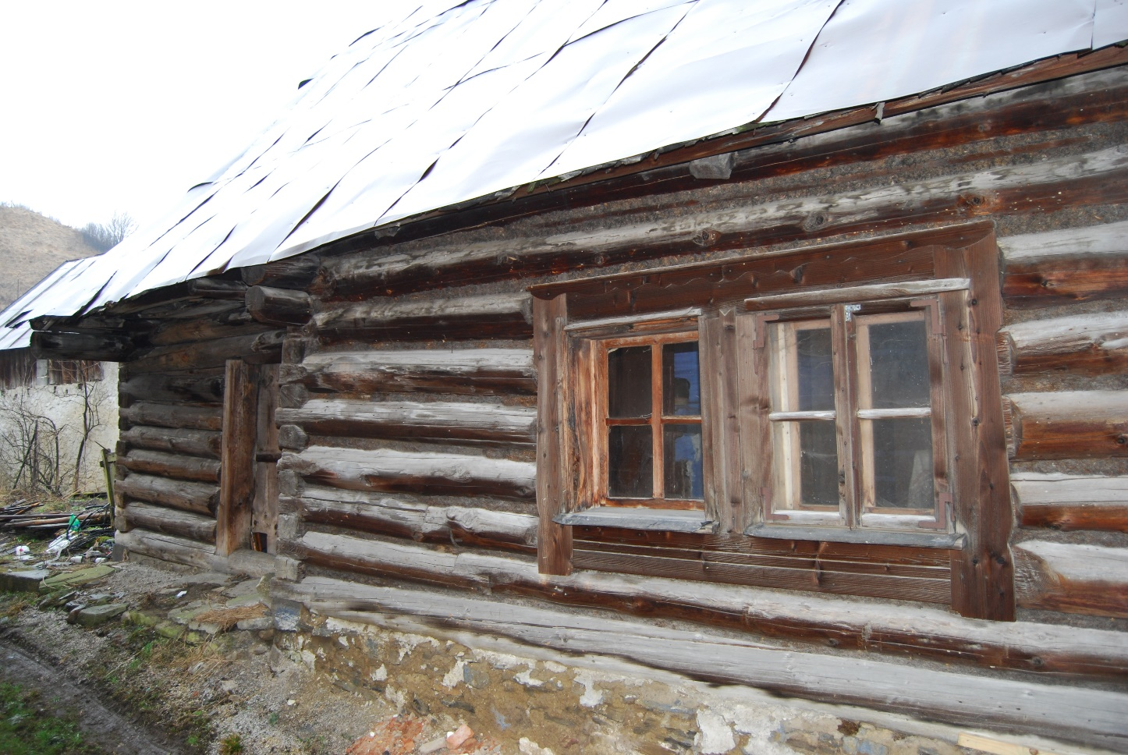
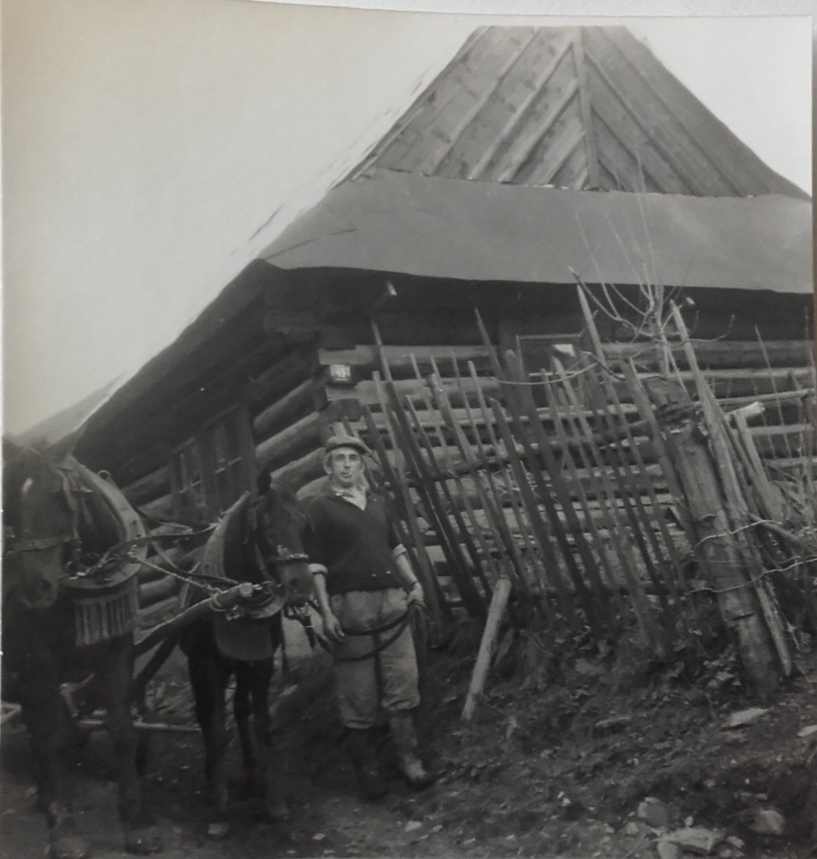
vEĽKý lIPNíK č. 100

Slide 8
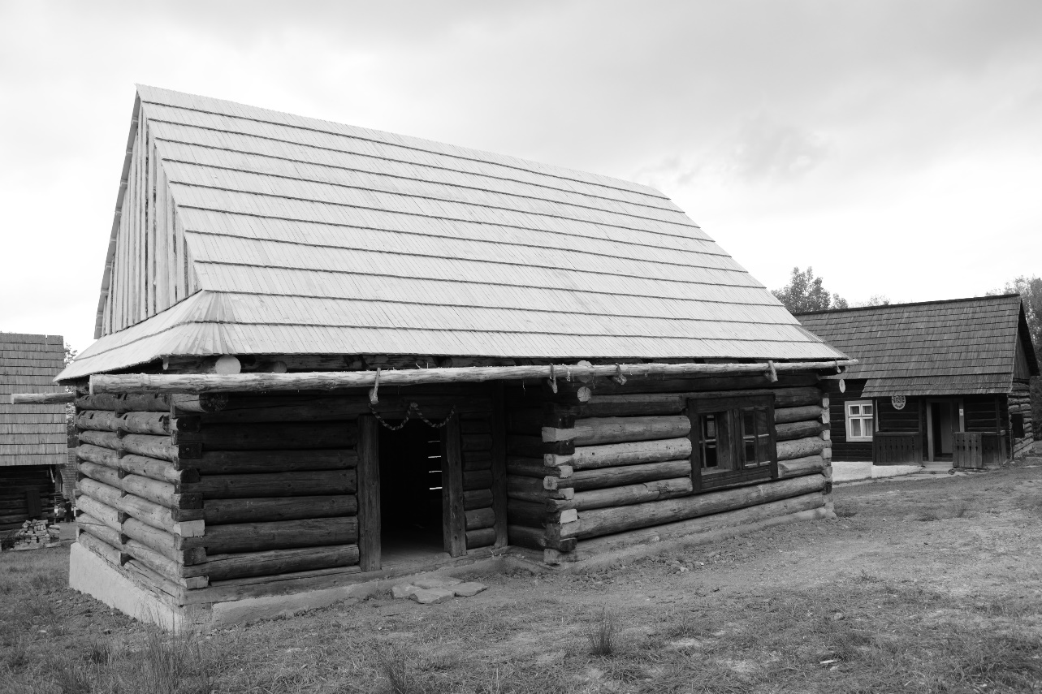
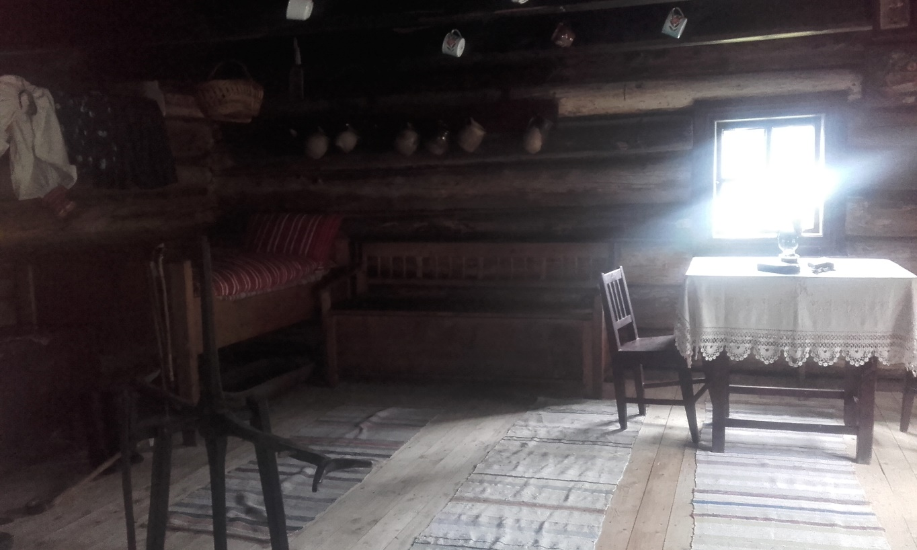
...Už V SKANZENE...

Slide 9
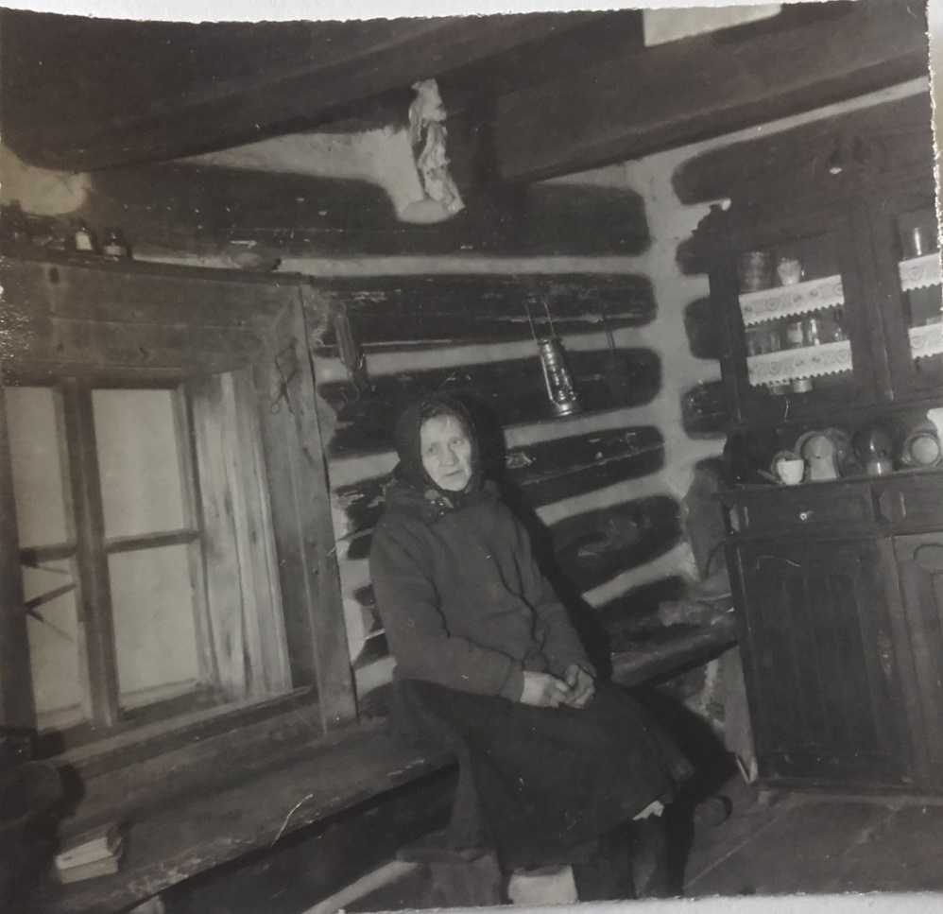
pRíBEH...
Majiteľka Katarína Šugová odišla z domu v pokročilej starobe a zanechala všetko na pôvodnom mieste, na stole modlitebnú knižku a ruženec. Šugovci mali v obci prímenie – Lancigeriovci, ktoré môže byť odvodené od starších majiteľov tejto usadlosti. Takže Katarínu nazývali Katryna Lancigerjová alebo teta Lancigerjová a Vasiľa volali Vasko Lancigerij.
Katarína sa narodila 3. marca 1915 a Vasiľ 25. marca 1909 vo Veľkom Lipníku rodičom Jánovi Šugovi
a Márii rod. Labovskej. Obidvaja súrodenci boli slobodní. O Katarínu mal záujem chudobný pastier dobytka Ignacz Polakevič, ktorý pochádzal z Poľska. Keďže bol chudobný, matka Mária jej nedala súhlas vydať sa za tohto mládenca, preto Katarína zostala celý život slobodná. Rovnaký osud postihol aj jej brata Vasiľa, ktorý bol už zasnúbený, zrukovan, s miestnou dievčinou Katarínou, ale rodičia nedovolili. Katryna vraj v spomienkach na rodičov raz povedala „žeby mojich rodyčov zato zemľa vyrutyla“. Pocit majetnosti ich rodičom dodávali peniaze, ktoré prichádzali od príbuzných z Ameriky, ktorých fotografie v rámoch boli zavesené v izbe pod stopom.

Slide 10
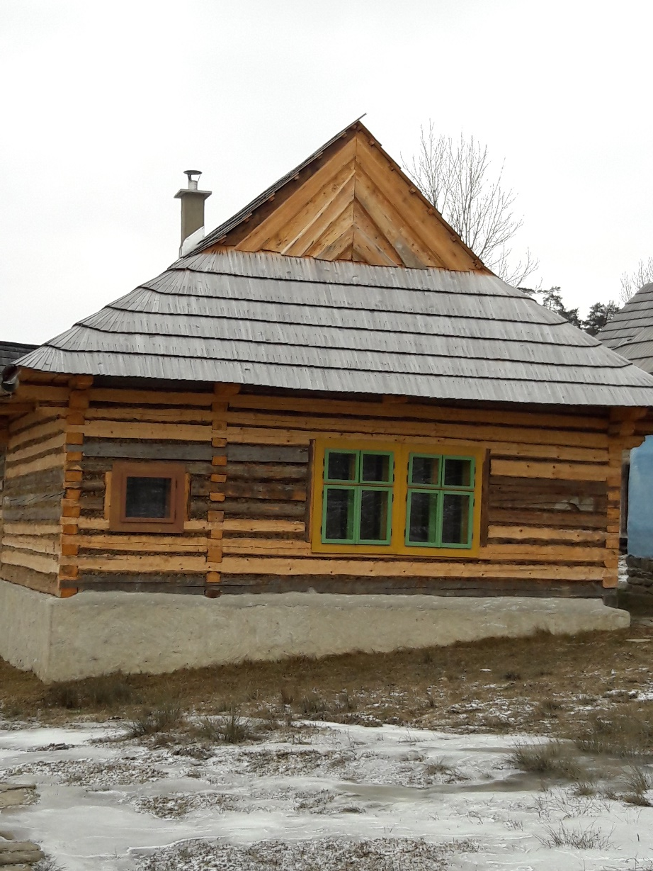
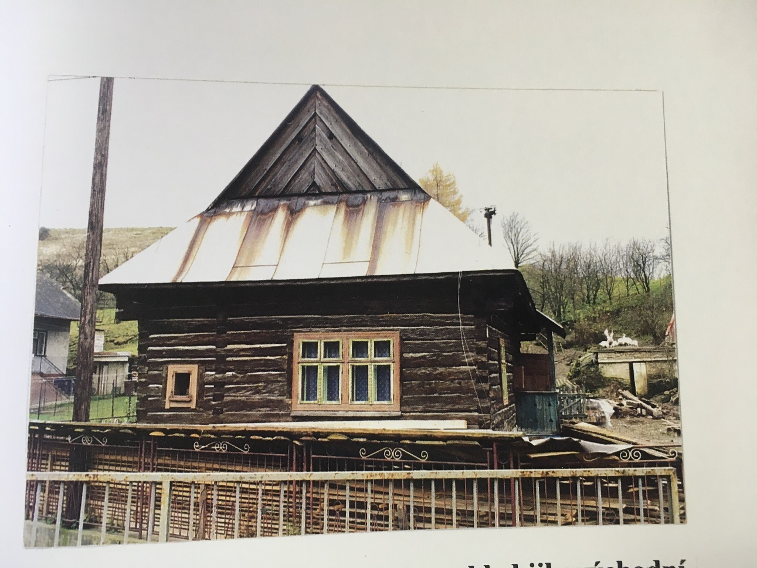
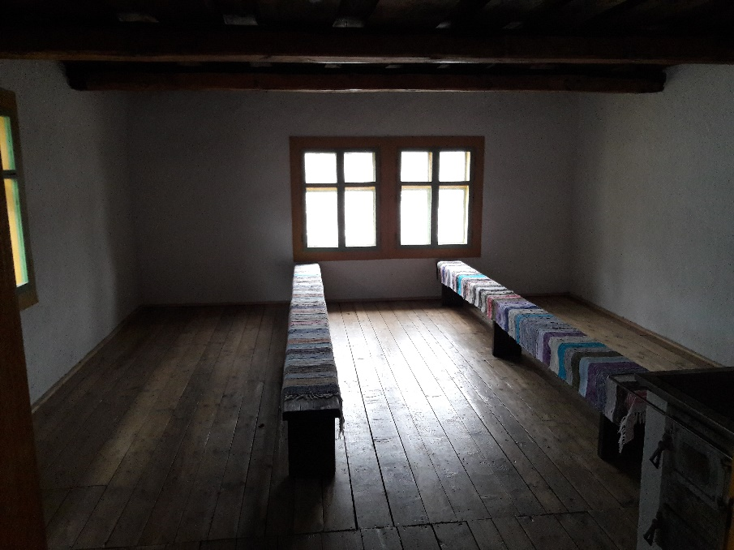
Údol 104

Slide 11
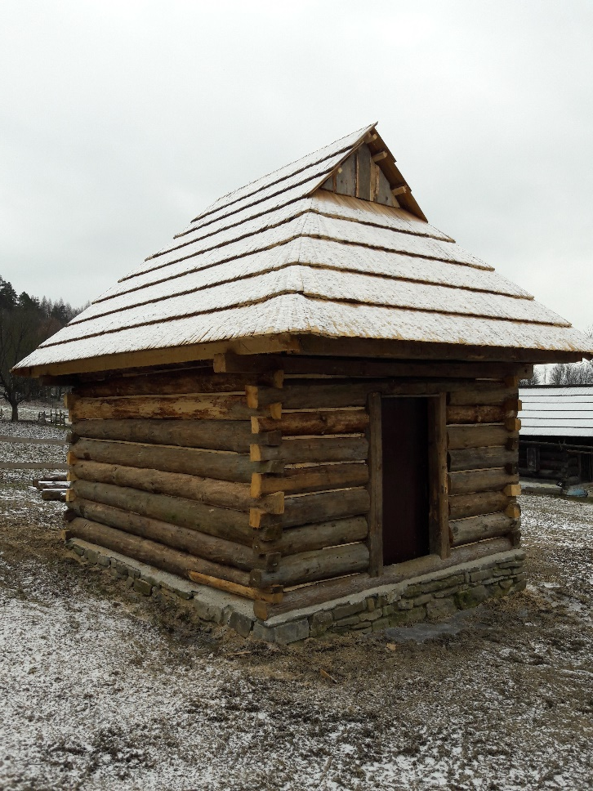
Sypanec z hromoša
Hospodársky trakt z Ruskej Vole - 2013
Veľký Lipník č. 100 - 2014-2015
Údol 104 – 2016
Sypanec z Hromoša – 2017 projekt z fondu na podporu umenia (FPU)

Slide 12
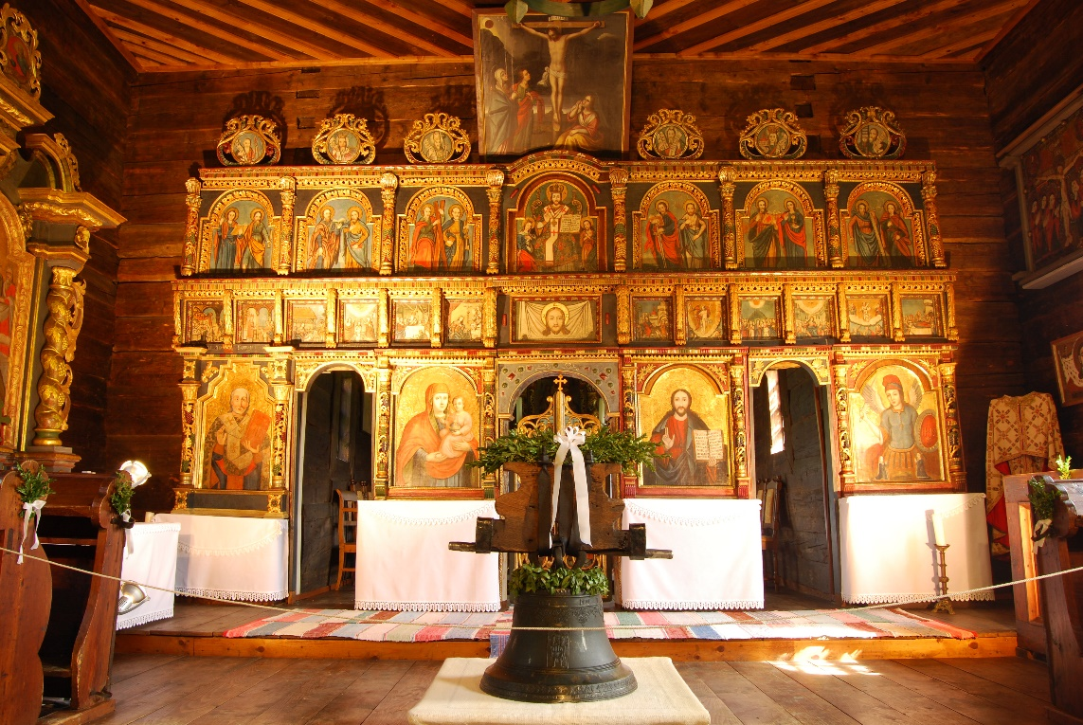
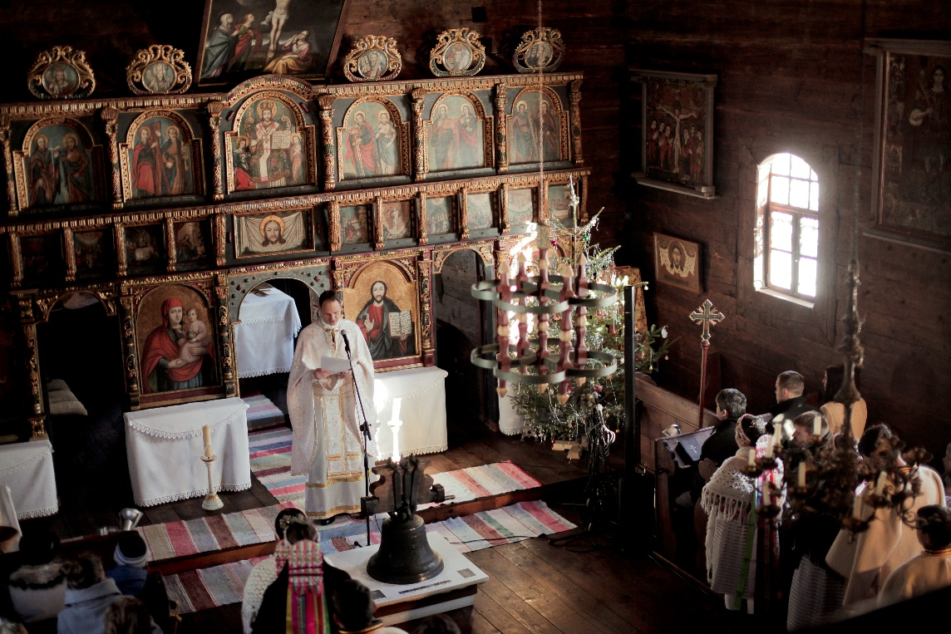
Kostolík a ikonostás

Slide 13
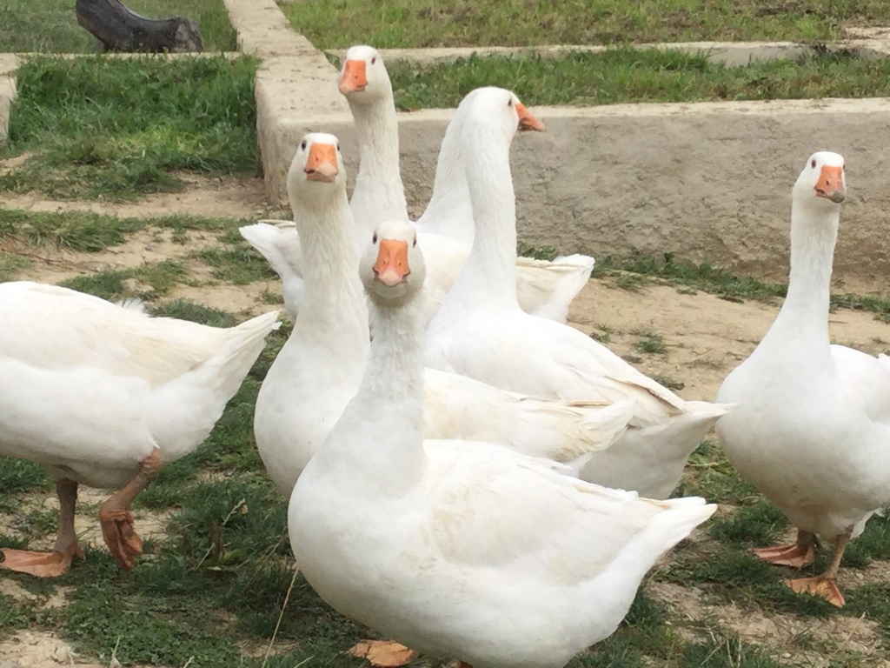
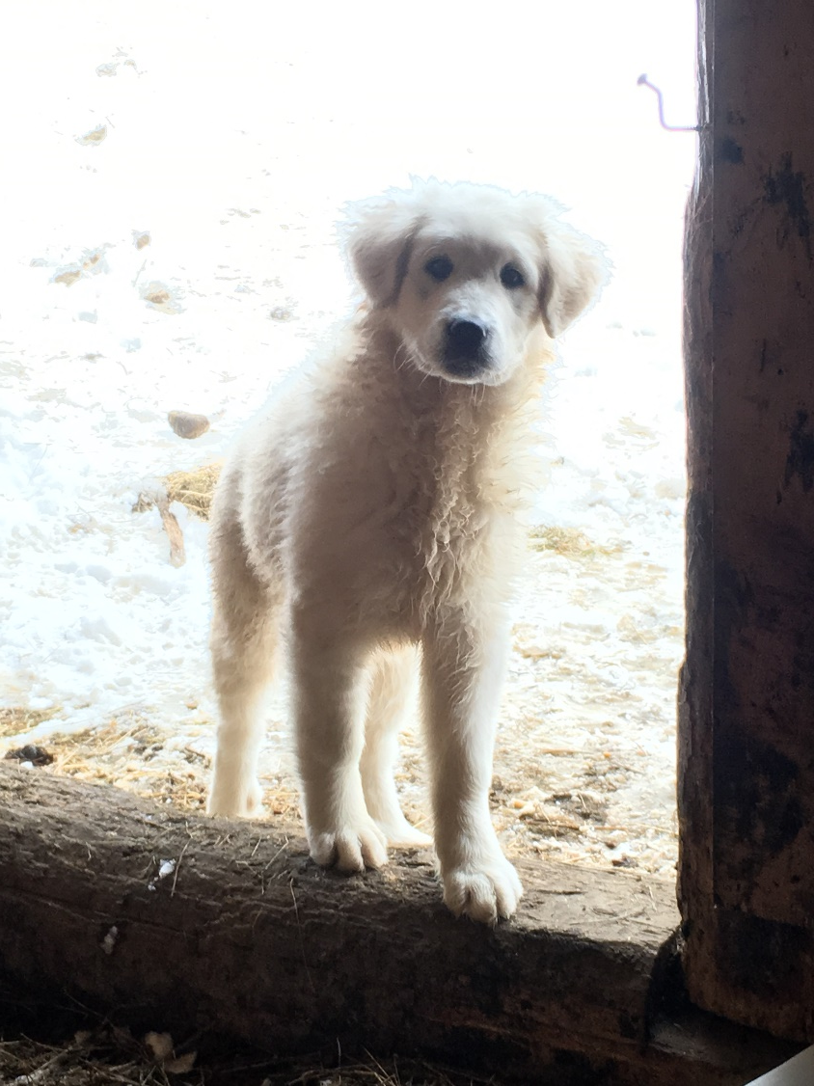
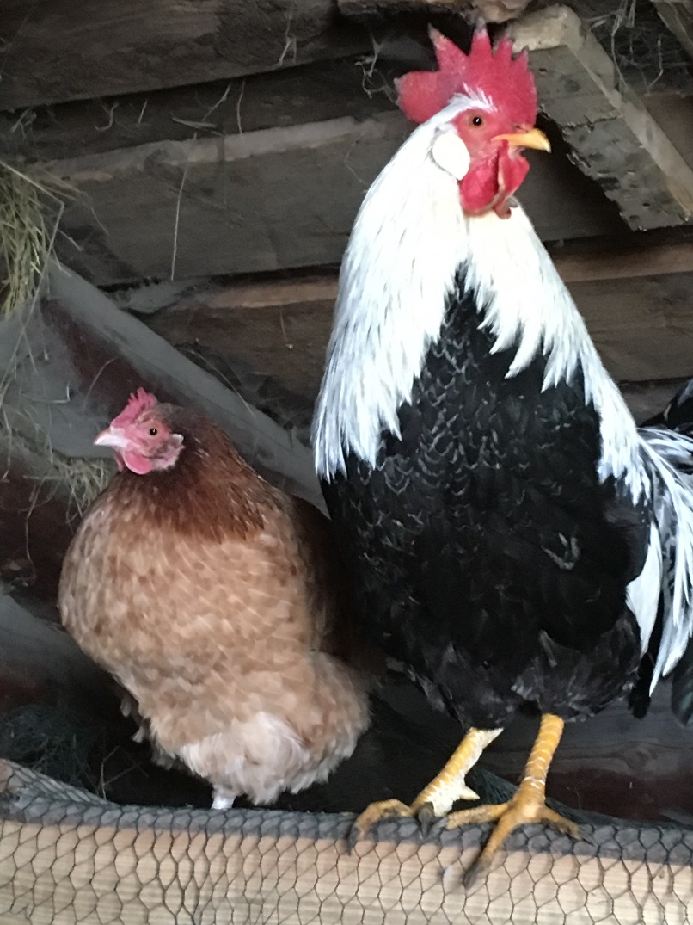
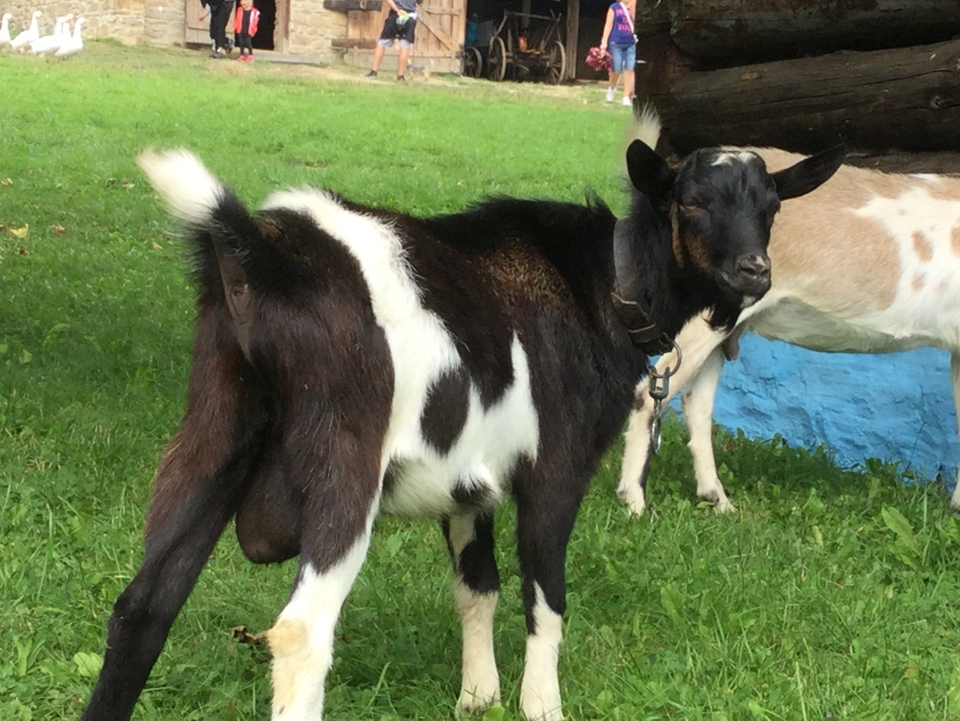
Živý skanzen...

Slide 14
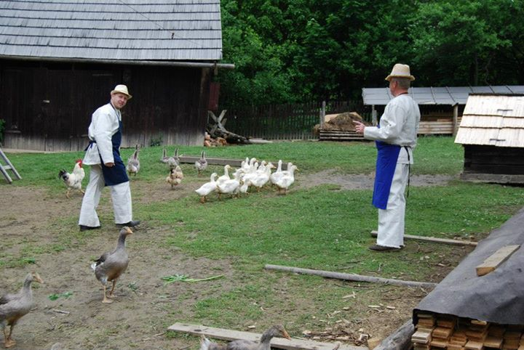
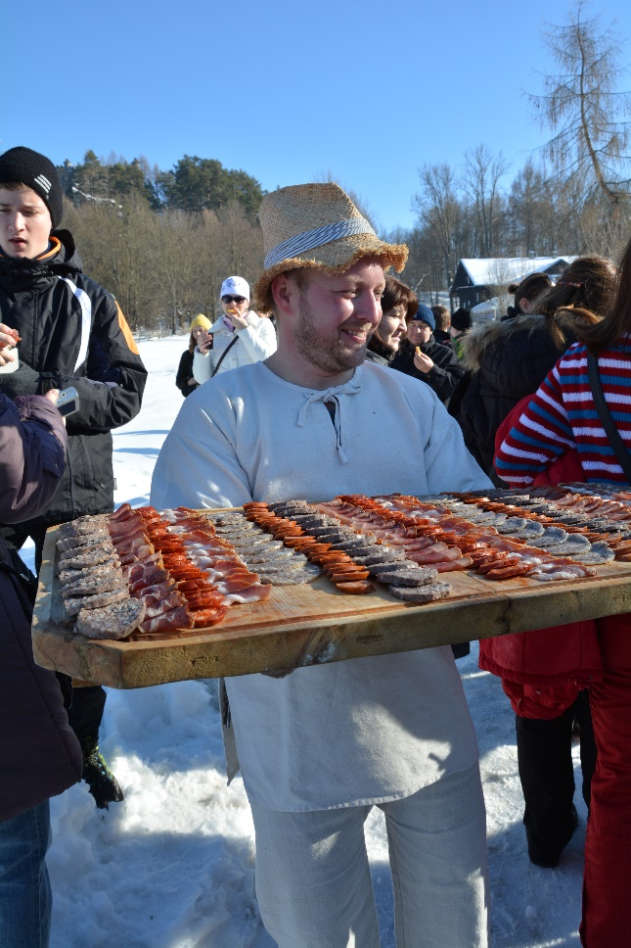
Aj takto pracuje správca

Slide 15
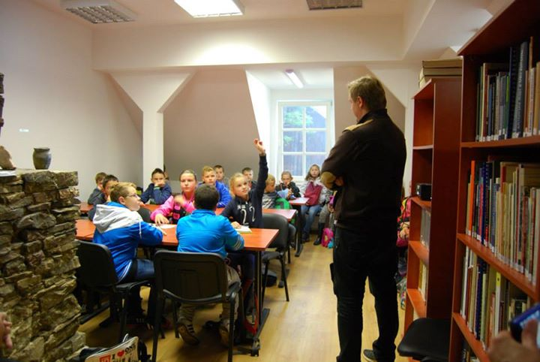
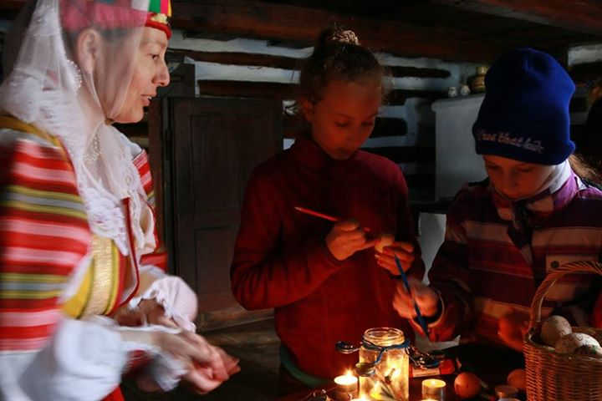
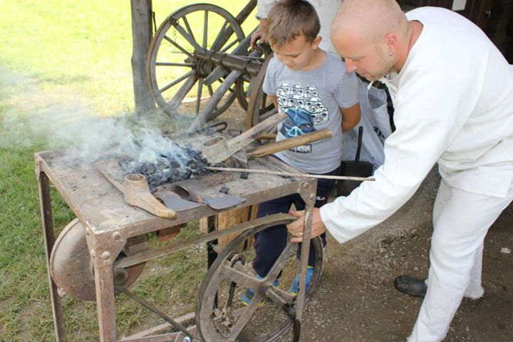
Pre deti...

Slide 16
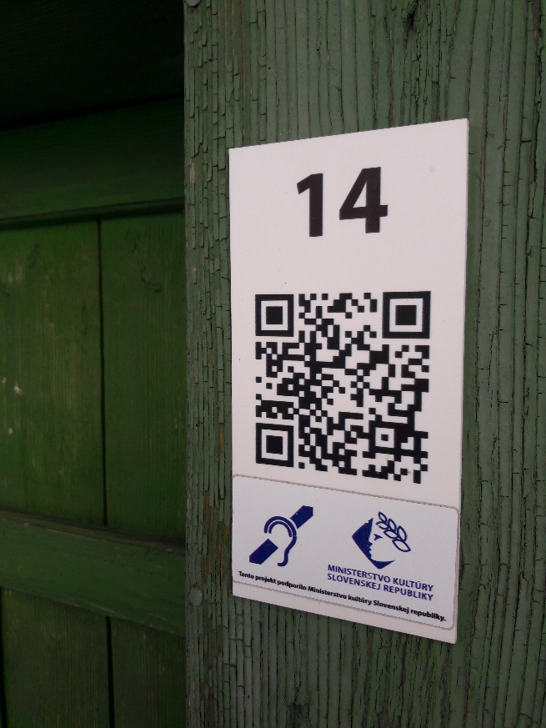
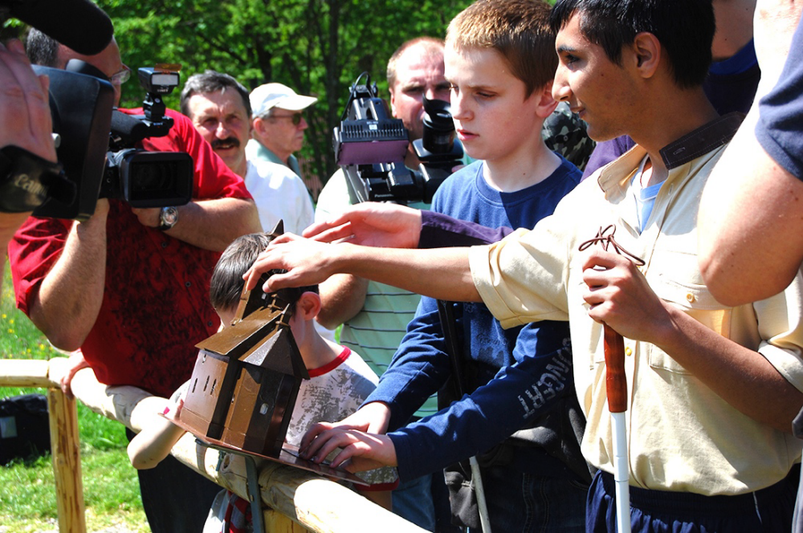
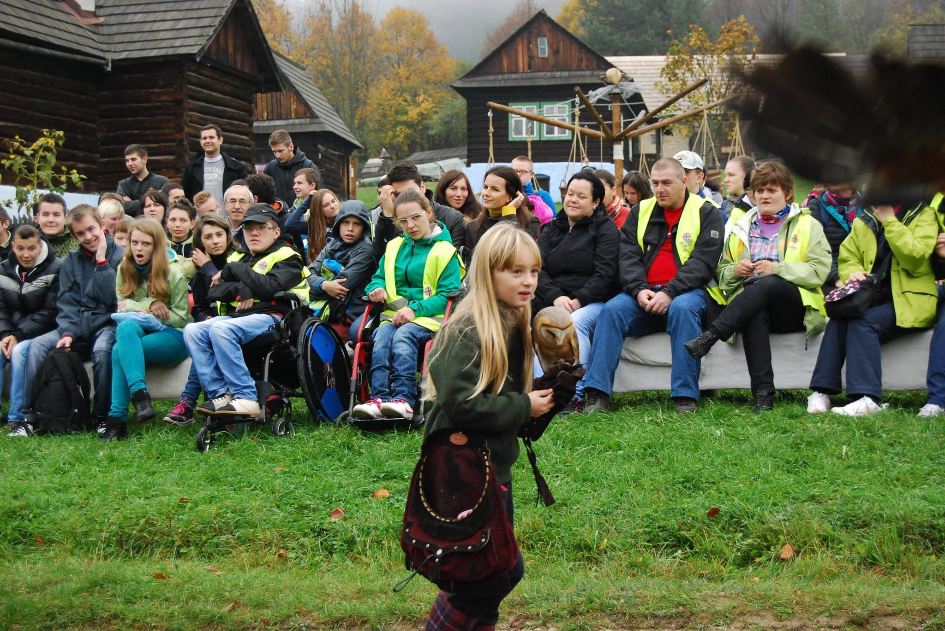
Pre hendikepovaných...

Slide 17
etapa sprístupňovania Ľubovnianskeho múzea znevýhodneným skupinám obyvateľstva
vytvorenie vodiacej línie na pohyb po vymedzenom priestore MĽA
sprievodca v Braillovom písme
trojrozmerné modely objektov
haptická expozícia

Slide 18
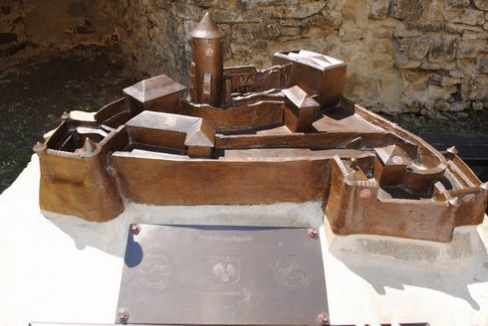
2. etapa sprístupňovania Ľubovnianskeho múzea znevýhodneným skupinám obyvateľstva
maketa hradu s popisom objektov v Braillovom písme
stála výstava – lapidárium
vodiaca línia

Slide 19
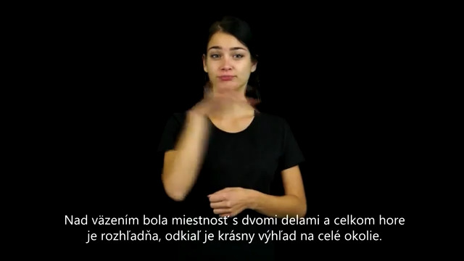
3. etapa sprístupňovania Ľubovnianskeho múzea znevýhodneným skupinám obyvateľstva
virtuálny sprievodca v posunkovej reči na hrade a v skanzene
https://www.youtube.com/watch?v=dl0A5G4o4oI

Slide 20
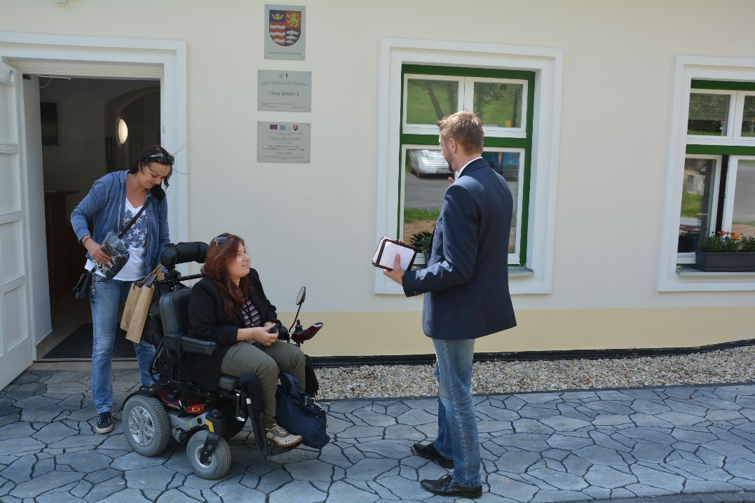
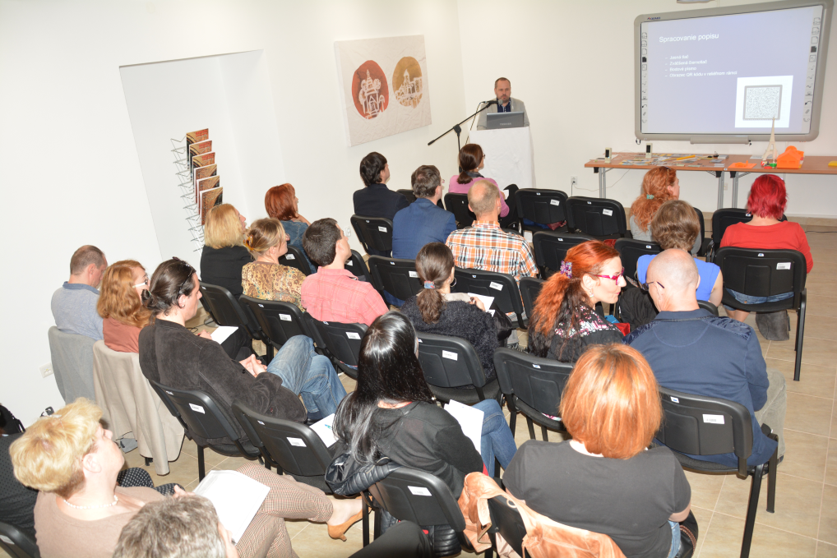
4. etapa sprístupňovania Ľubovnianskeho múzea znevýhodneným skupinám obyvateľstva

Slide 21
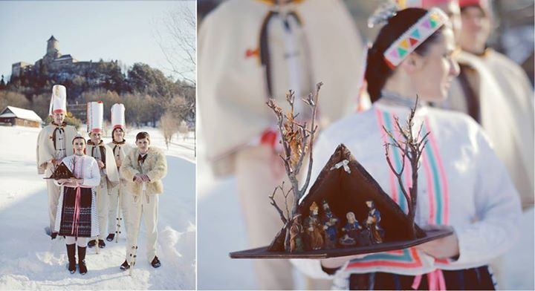
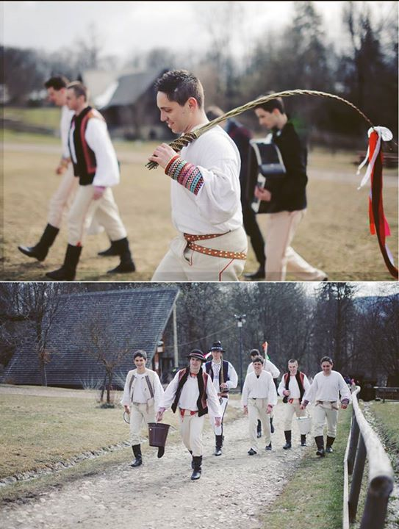
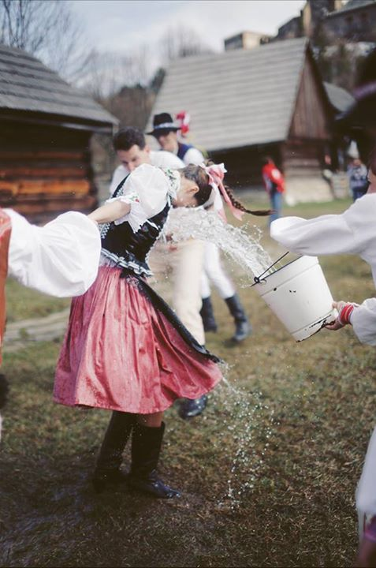
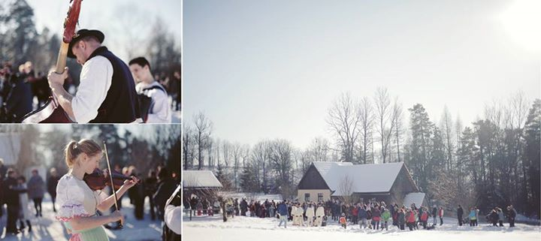
Záujmové podujatia pre verejnosť...

Slide 22
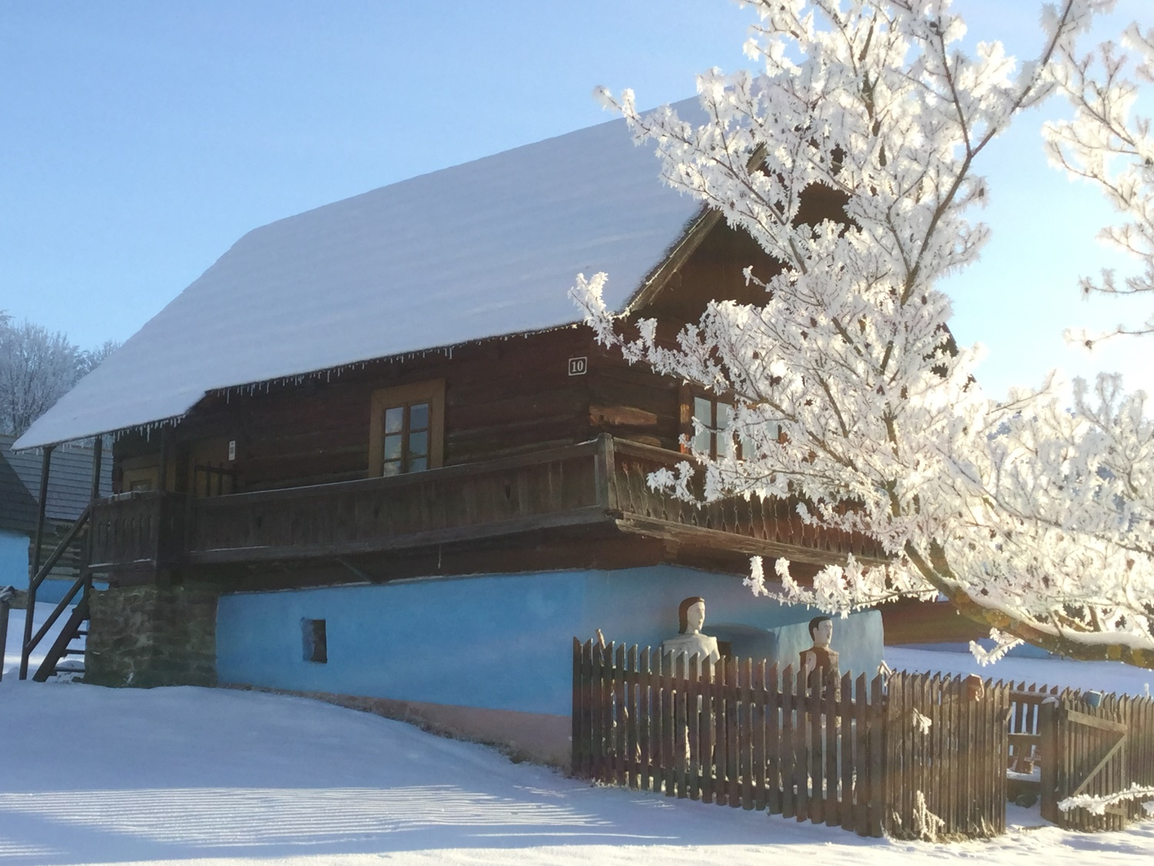
Ďakujem za pozornosť...

